Slide 1

JOA 2020
Des esquisses à la réalisation de la passerelle cyclo-piétonne L’Enjambée : retour d’expériences
Présentation par:
ir H-M DESSALLE, SPW - DGO252 - Direction des voies Hydrauliques de Namur
ir Arnaud Salmon, Bureau d’étude Greisch

Slide 2
PARTIE 1
Des esquisses au projet
Présentation par:
ir Arnaud Salmon, Bureau d’étude Greisch

Slide 3
Calendrier
Octroi PU
Notification entreprise
Esquisses sommaires et
élaborées
Choix solution
Attribution projet Confluence
AVP
PU
PRO
Décembre 2016
Novembre 2014
Juillet 2016
31 janvier 2017
Juin 2013
Novembre 2015
Juin 2012
Décembre 2011

Slide 4
Implantation

Slide 5
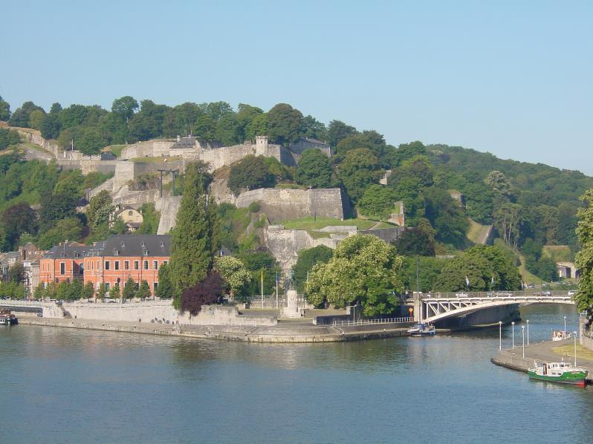
Implantation

Slide 6
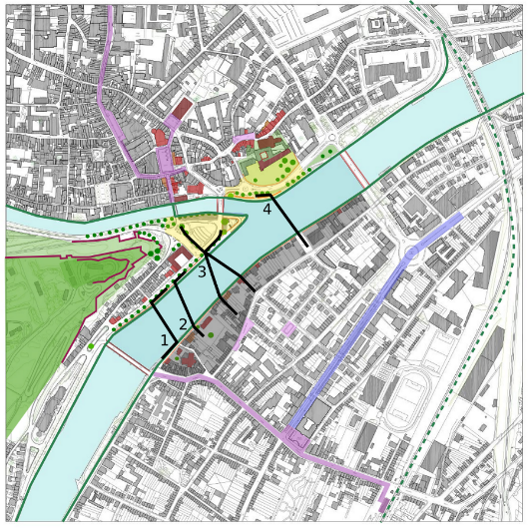
Tracés
Efficacité et qualité de la liaison
Mise en valeur du paysage/patrimoine
Sécurité et qualité de la traversée
Agrément du parcours
Requalification de l’espace urbain
Faisabilité urbanistique

Slide 7
Tracés

Slide 8
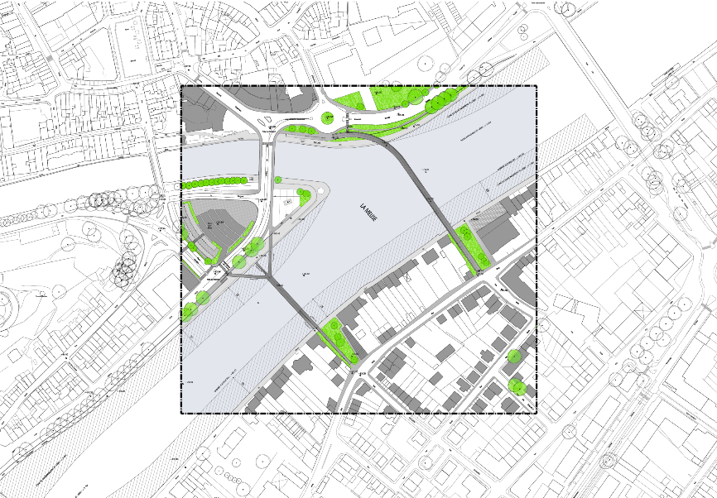
Esquisses élaborées

Slide 9
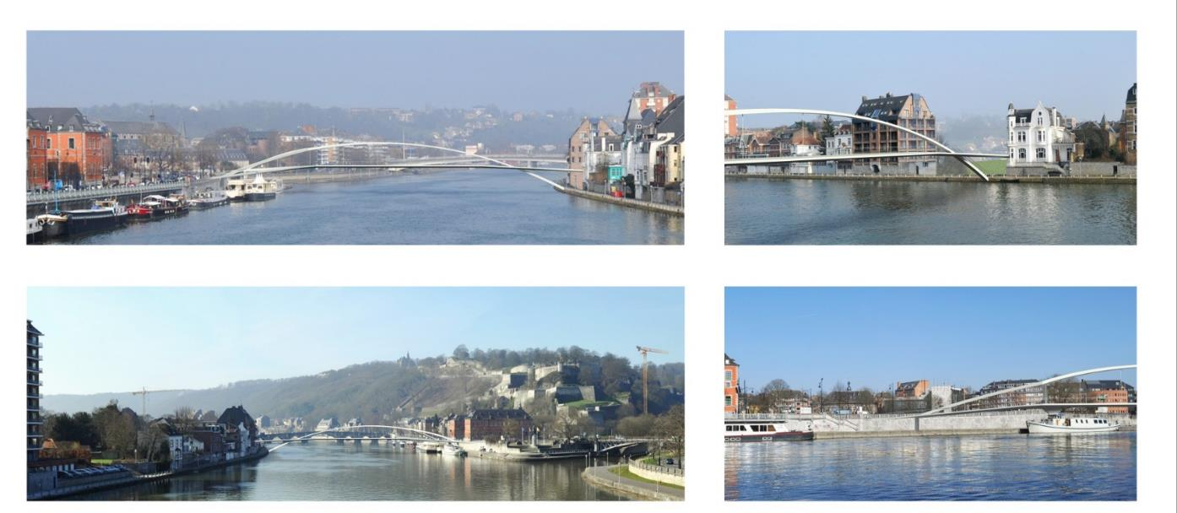
Esquisses élaborées

Slide 10
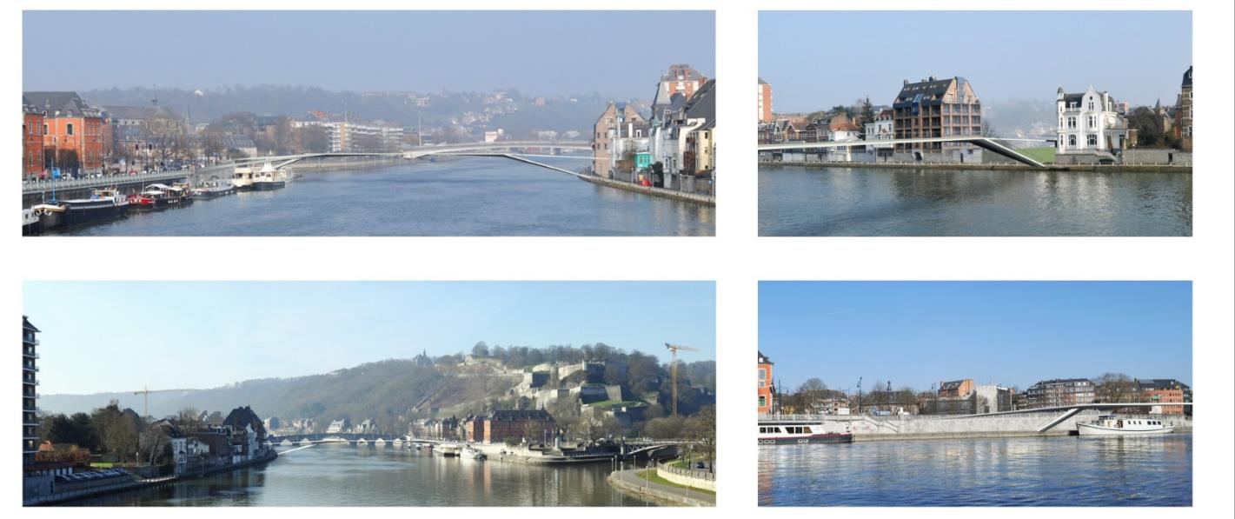
Esquisses élaborées

Slide 11
Esquisses élaborées

Slide 12
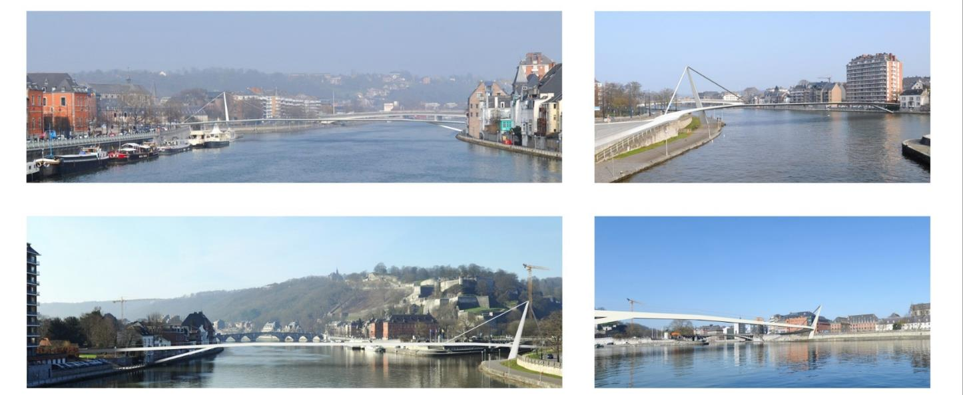
Esquisses élaborées

Slide 13
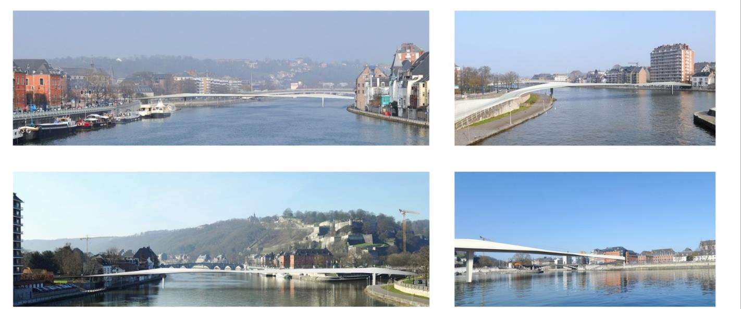
Esquisses élaborées

Slide 14
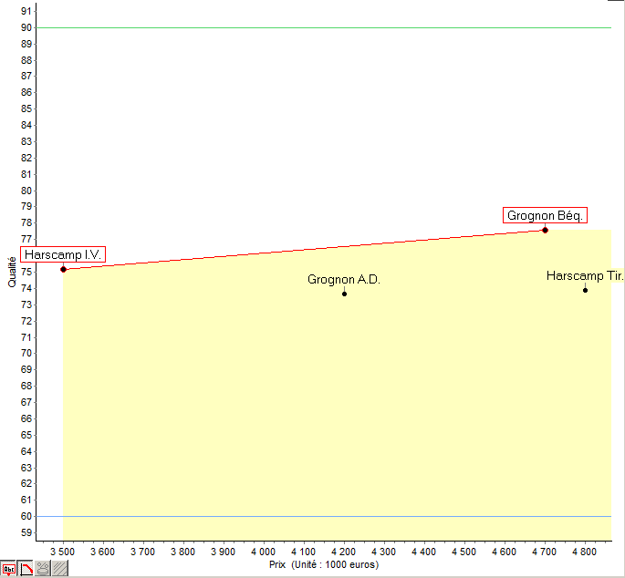
Analyse multicritères
Efficacité en termes de mobilité
Qualité paysagères
Impacts collatéraux
Qualité architecturale
Opportunité de requalification de l’espace urbain

Slide 15
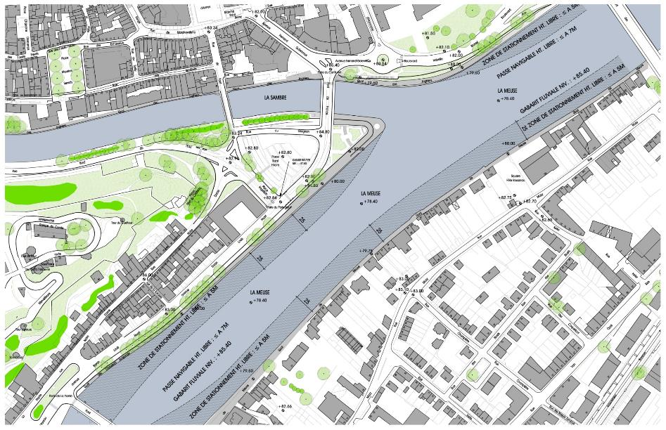
Mise au point du projet

Slide 16
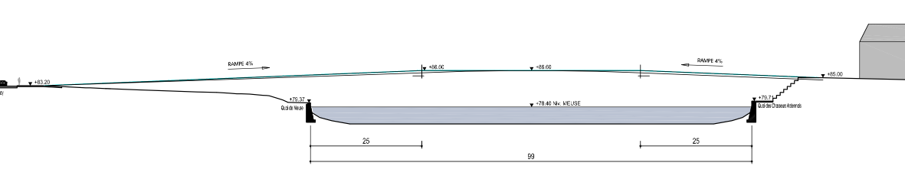
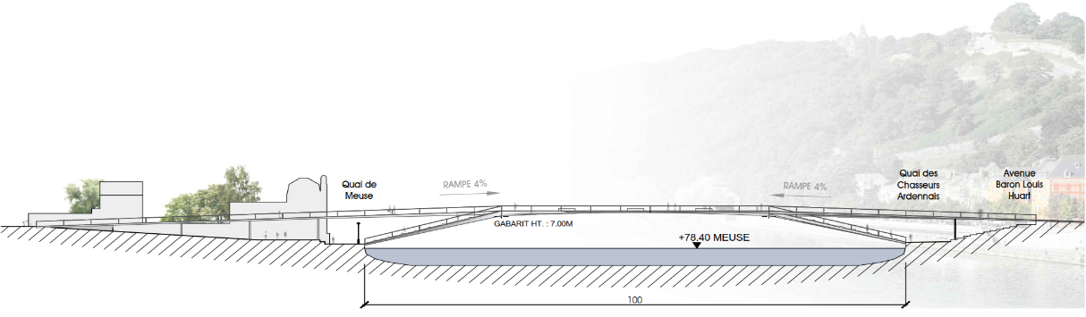
Mise au point du projet

Slide 17
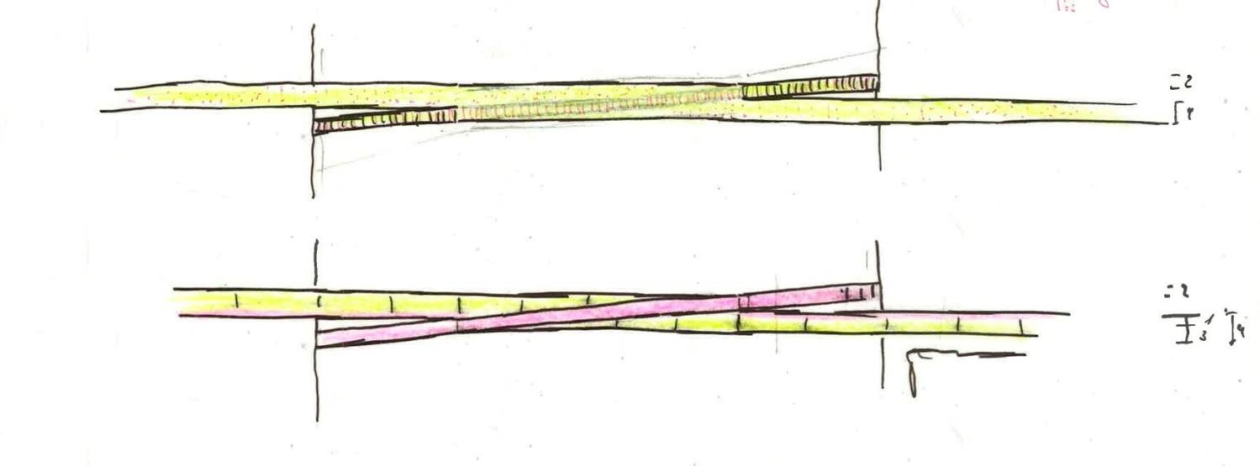
Mise au point du projet – la passerelle

Slide 18
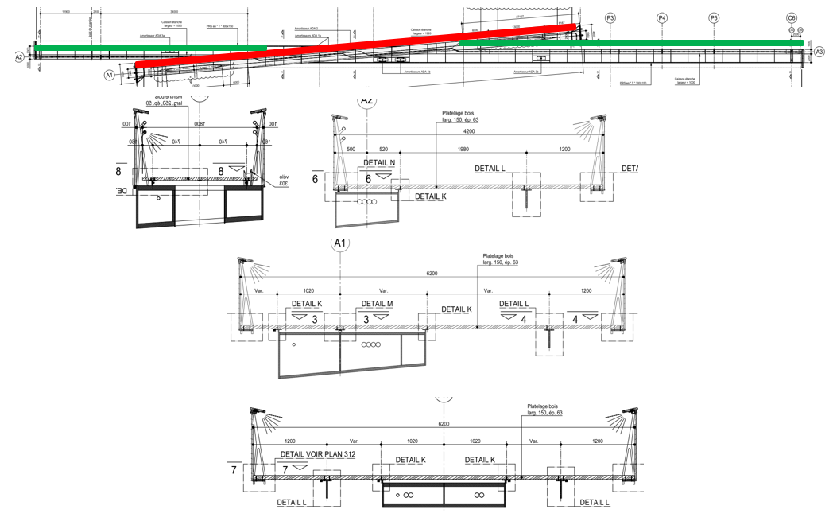
Mise au point du projet – la passerelle

Slide 19
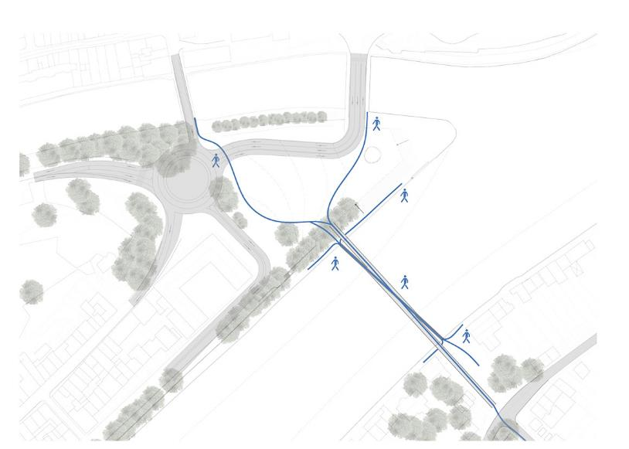
Mise au point du projet - cheminements

Slide 20
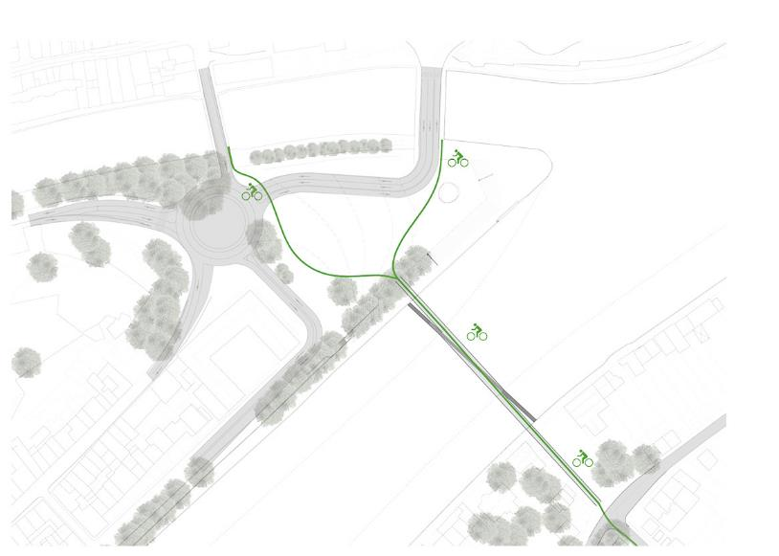
Mise au point du projet - cheminements

Slide 21
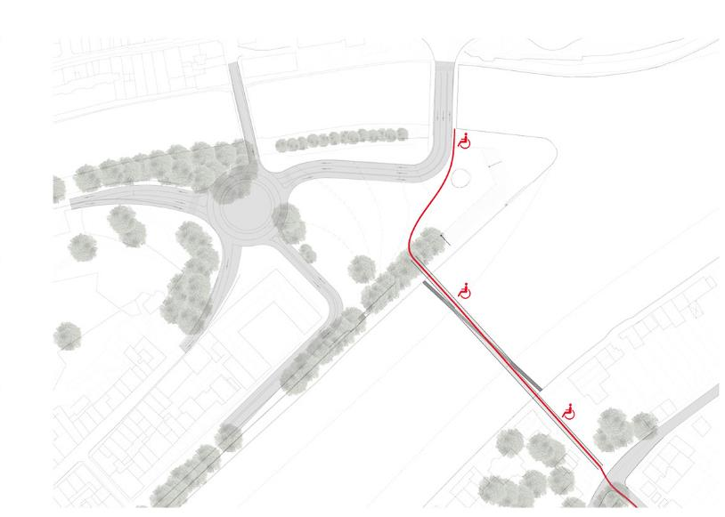
Mise au point du projet - cheminements

Slide 22
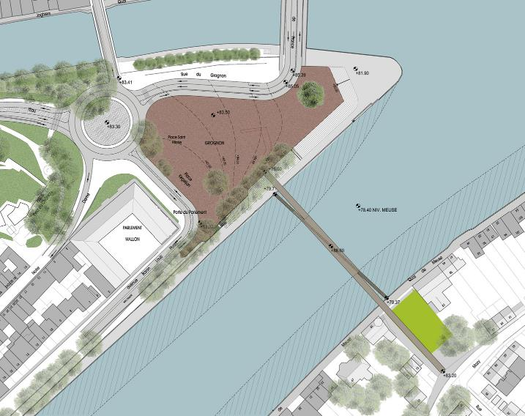
Mise au point du projet - accroches

Slide 23
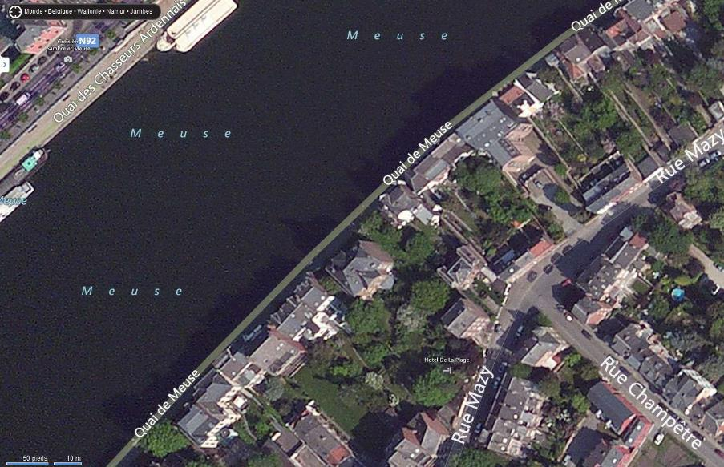
Mise au point du projet - accroches

Slide 24
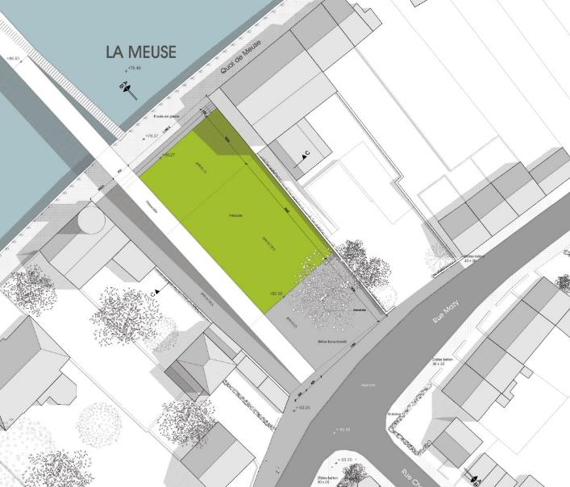
Mise au point du projet - accroches

Slide 25
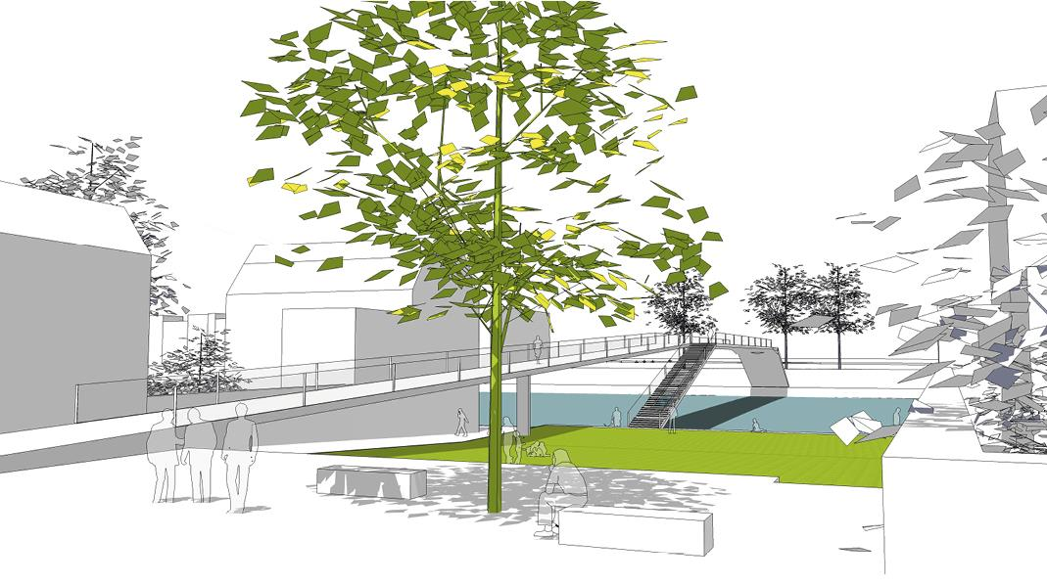
Mise au point du projet - accroches

Slide 26
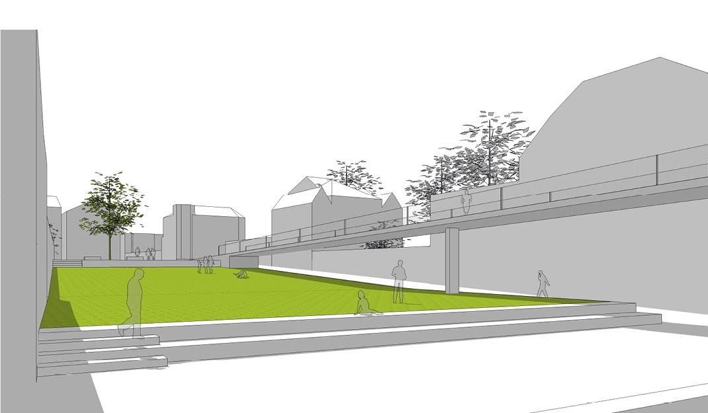
Mise au point du projet - accroches

Slide 27
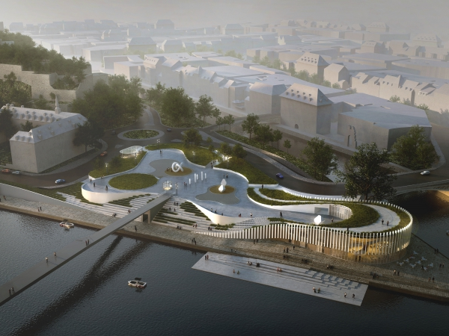
Mise au point du projet - accroches

Slide 28
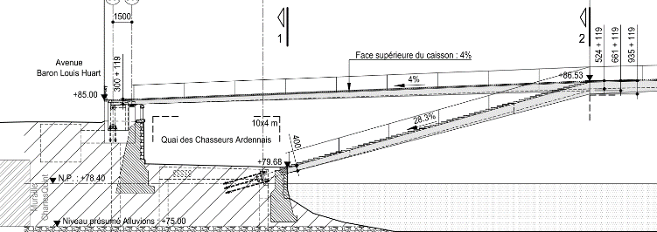
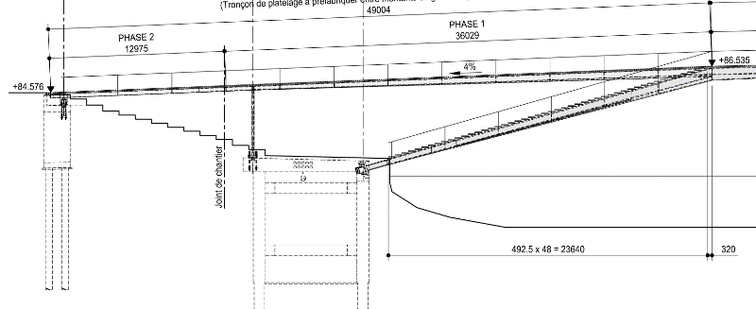
Mise au point du projet - accroches
Projet
Exécution

Slide 29
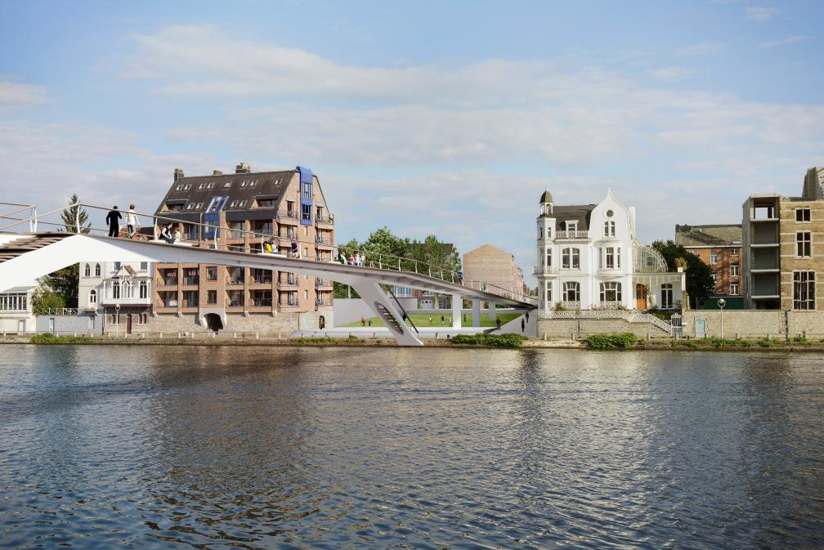

Slide 30
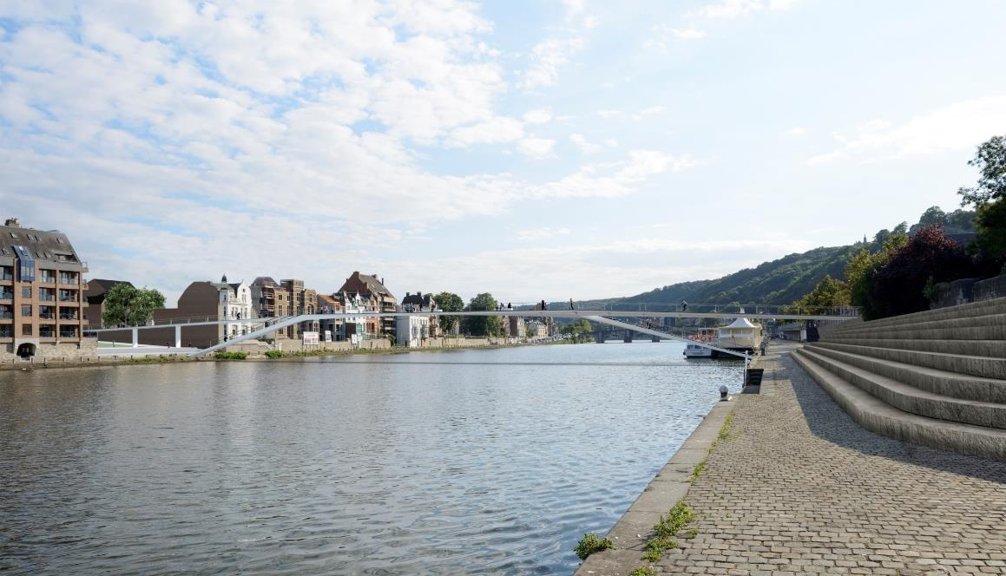

Slide 31
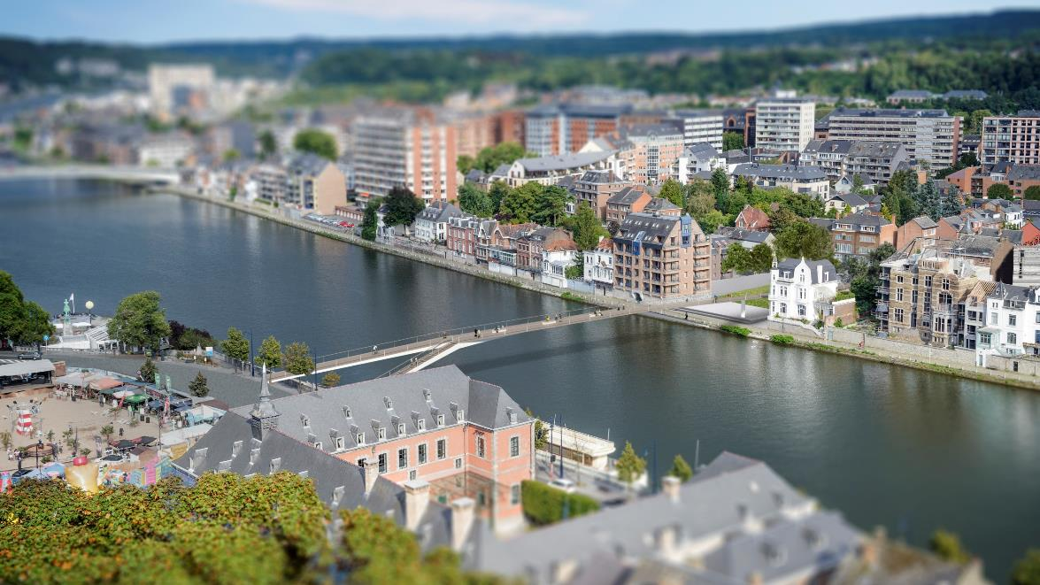

Slide 32
PARTIE 2
Réalisation
Présentation par:
ir H-M DESSALLE, SPW - DGO252 - Direction des voies Hydrauliques de Namur

Slide 33
Chronologie
Câblages sur caisson
30/09/2015
Arrêté Expropriations
Pose platelage en azobé
Maison acquises et libres
Pose garde-corps sur platelage
01/01/2017
23/01/2017
Démarrage chantier
Pose éclairage dans G-C
Démolition maisons
Pose éclairage architectural
Pose filets inox sur G-C
Déviation impétrants
Pose amortisseurs
1
3
Fondations: culées et piles
Epreuve statique mise en charge
2
Structure métallique en atelier
4
Mesures de vibrations à priori
Mesures de vibrations à posteriori
Montage SM sur chantier
Adaptations éventuelles amortisseurs
Peintures zones de rabouttage
Pose main-courantes en bilinga
Soudage garde-corps sur caisson
Finitions – levée remarques
Ouverture partielle à 3 branches

Slide 34
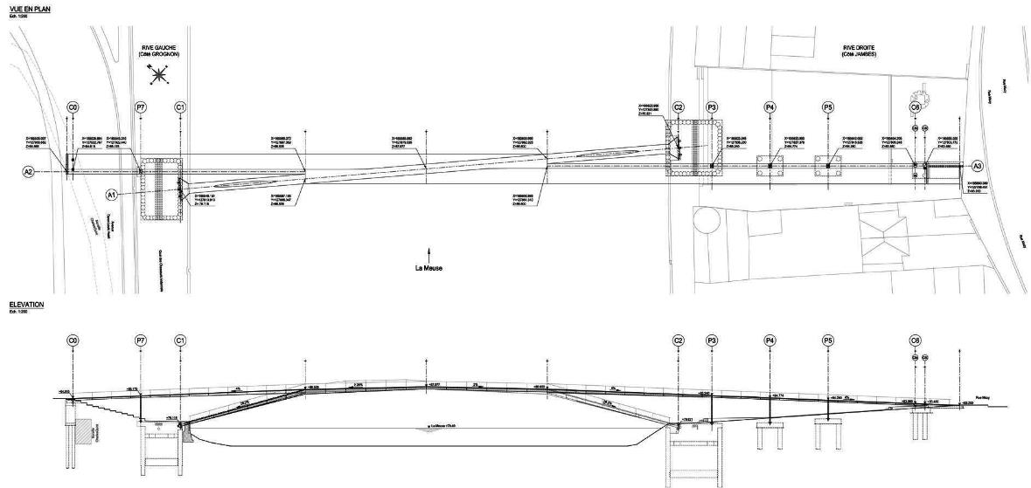
1
Fondations
P4
P5
C6
C0
C1
C2

Slide 35
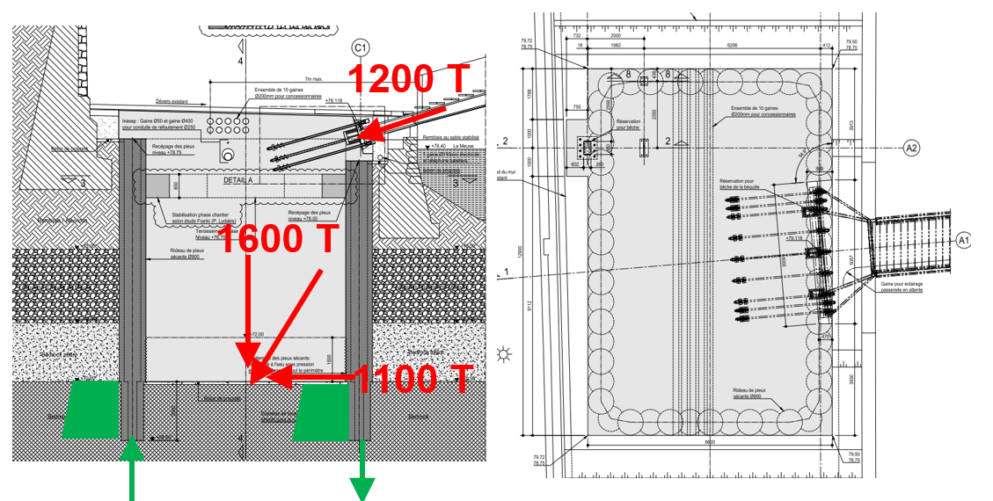
1
Fondations arc principal – Culées C1 et C2

Slide 36
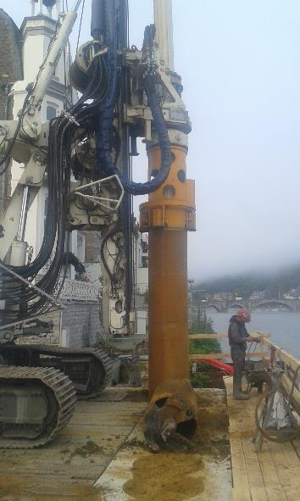
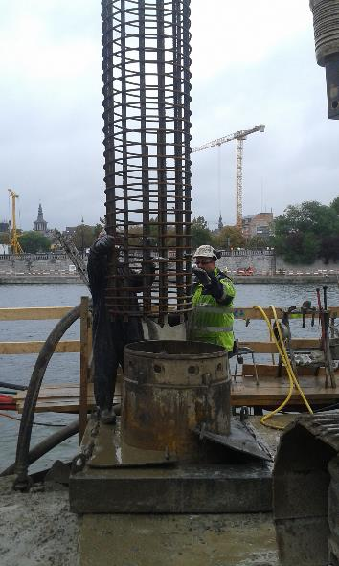
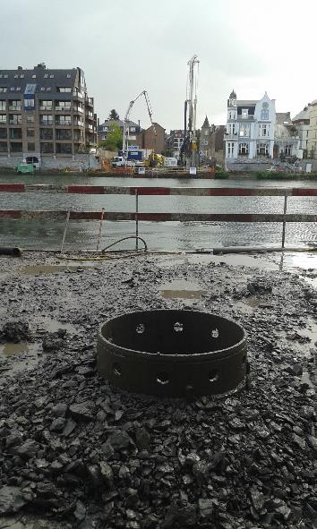
1
Fondations - pieux

Slide 37
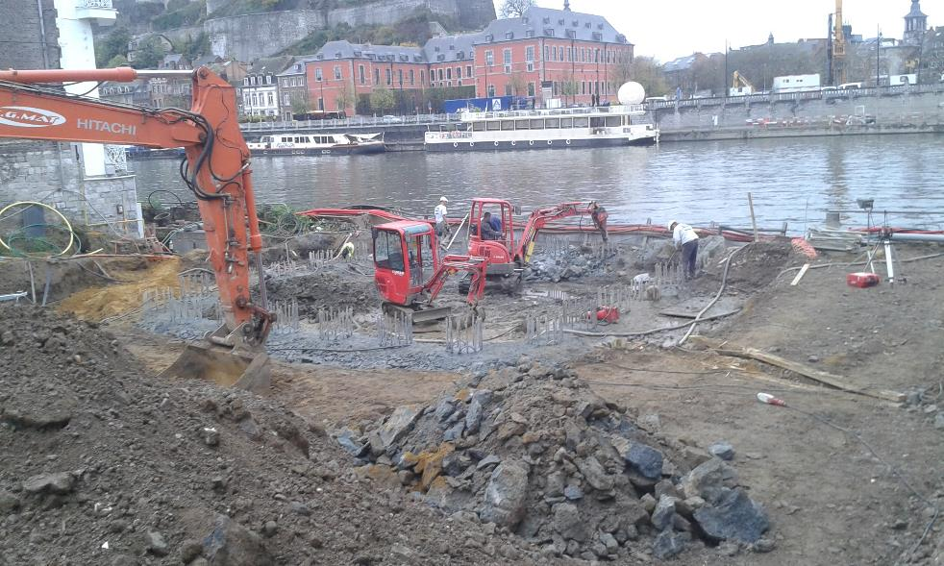
1
Fondations – recépage pieux
37

Slide 38
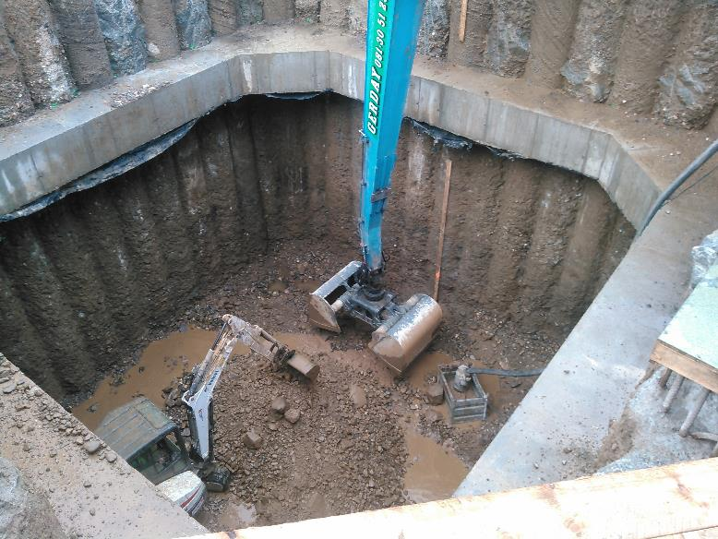
1
Fondations culées – terrassements
38

Slide 39
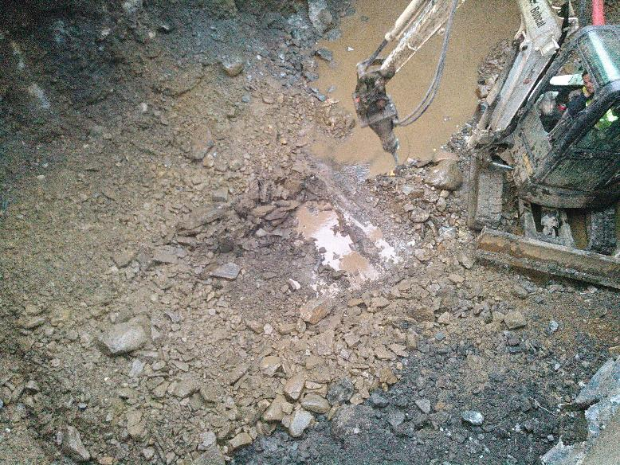
1
Fondations culées – démolition roche
39

Slide 40
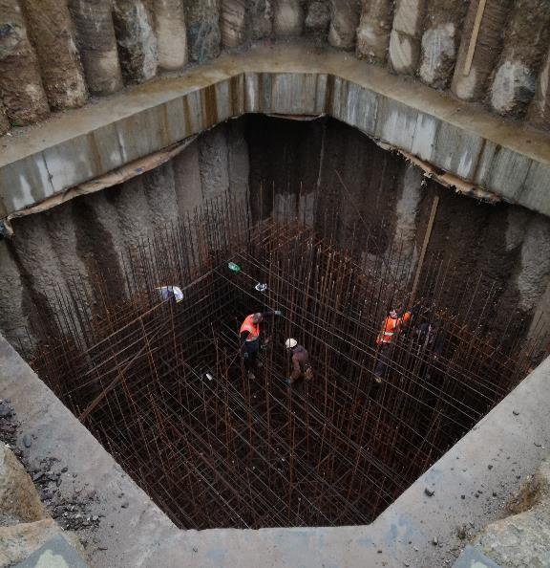
1
Fondations culées – ferraillage culées
1e phase
40

Slide 41
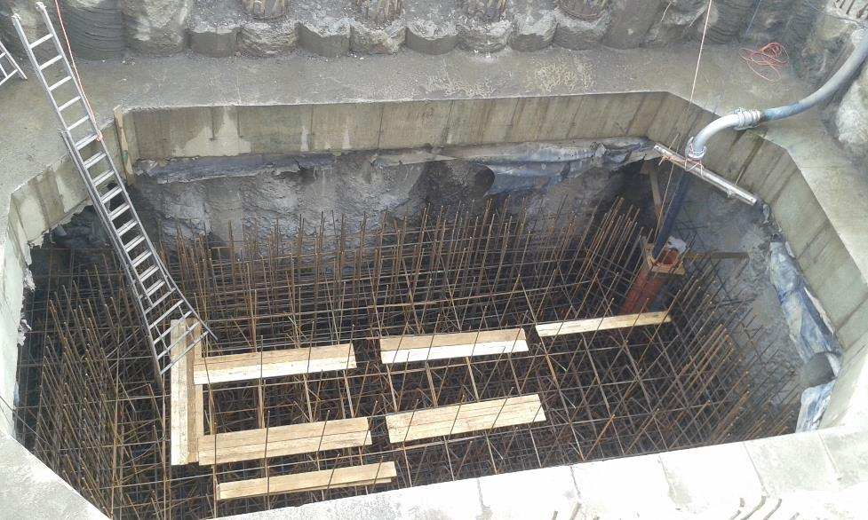
1
Fondations – ferraillage culées - 1e phase
41

Slide 42
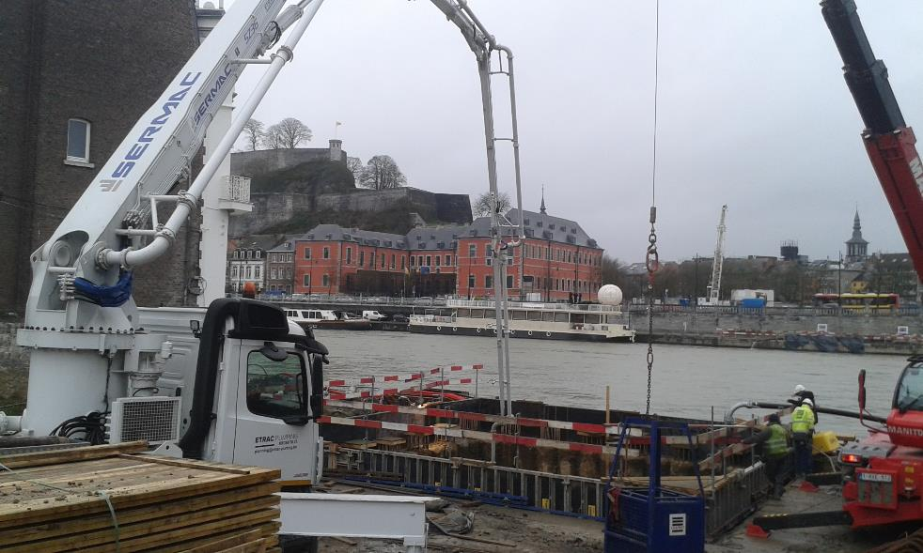
1
Fondations culées – Bétonnage 1e phase
42

Slide 43
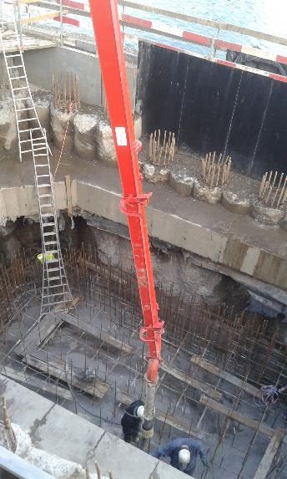
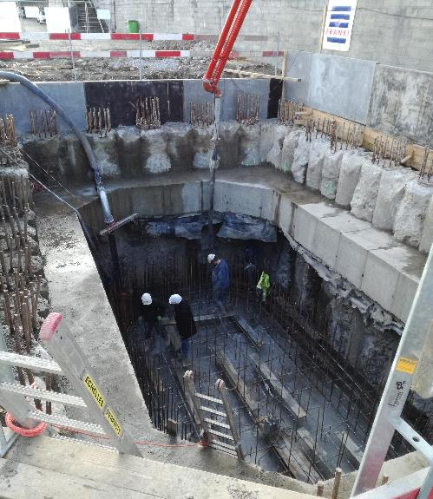
1
Fondations culées – Bétonnage 1e phase
43

Slide 44
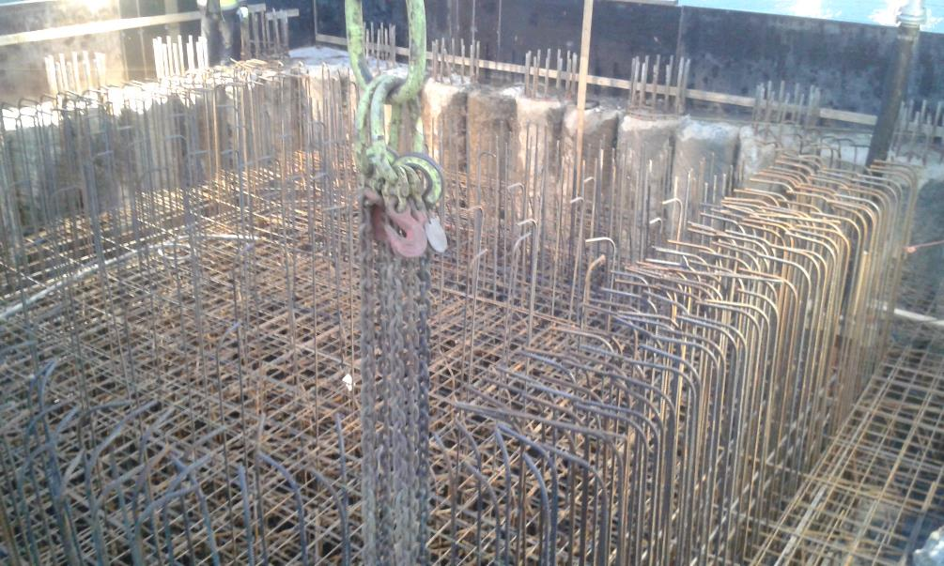
1
Fondations culées – ferraillage 2e phase
44

Slide 45
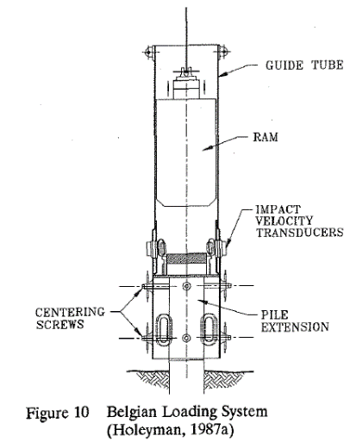
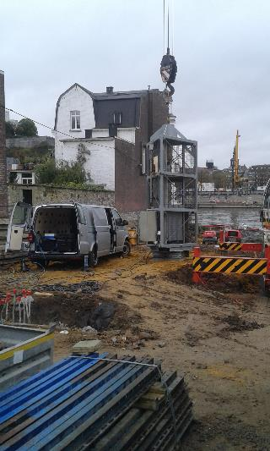
1
Fondation piles
Essai mise en charge dynamique sur pieux
Charges équivalentes statiques:
1100kN pr 1 pieu culée C6
1500kN pr 1 pieu de la pile P5
45

Slide 46
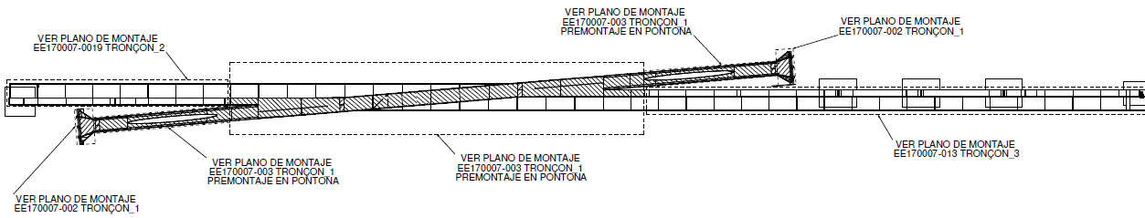



2
Fabrication structure métallique
46

Slide 47
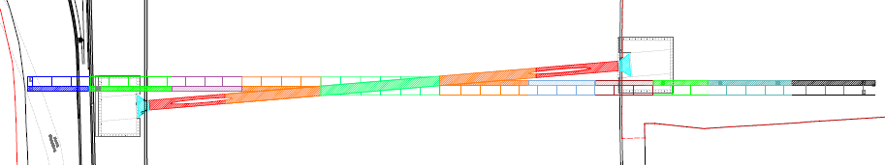
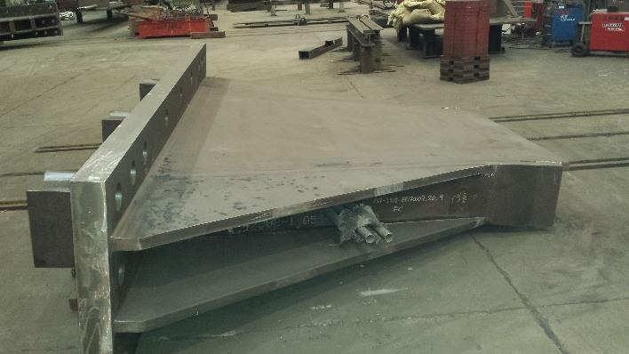
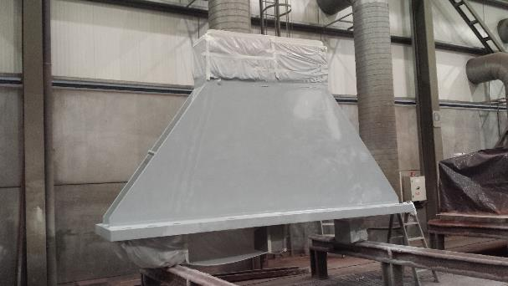
2
Fabrication structure métallique
47

Slide 48
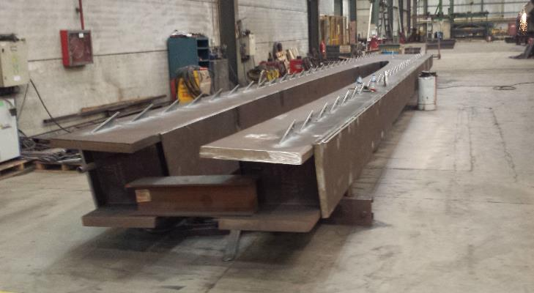
2
Fabrication structure métallique
48

Slide 49
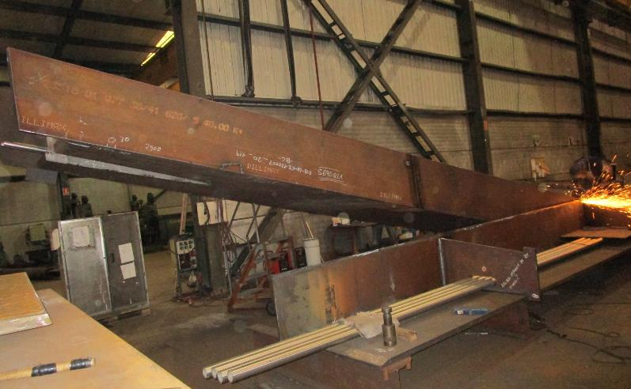
2
Fabrication structure métallique
49

Slide 50
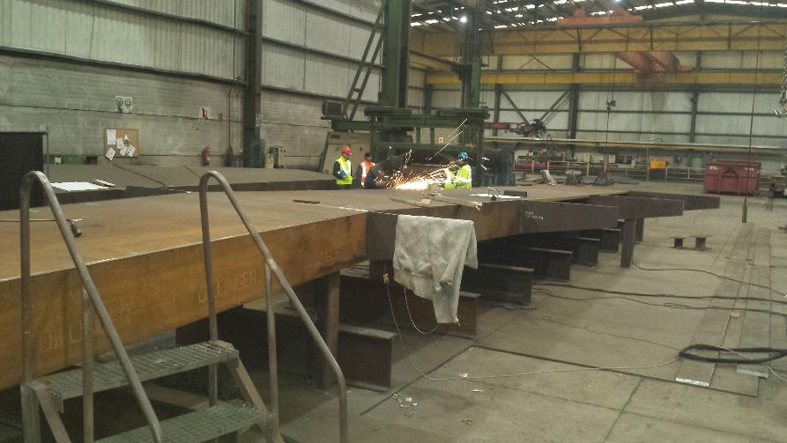
2
Fabrication structure métallique
50

Slide 51

2
Fabrication structure métallique
51

Slide 52

2
Fabrication structure métallique
52

Slide 53

2
Fabrication structure métallique
Montage à blanc
53

Slide 54



2
54

Slide 55

2
Montage structure métallique
1ère étape : mise en place des extrémités de l’arc principal
55

Slide 56


2
Montage structure métallique
1ère étape : mise en place des extrémités de l’arc principal
56

Slide 57





2
Montage structure métallique
2e étape : assemblage structure métallique en rive droite
57

Slide 58

2
Montage structure métallique
3e étape : montage arc principal par barge
58

Slide 59

2
Montage structure métallique
3e étape : montage arc principal par barge
59

Slide 60

2
Montage structure métallique
3e étape : montage arc principal par barge
60

Slide 61

2
Montage structure métallique
4e étape : montage branche supérieure côté Jambes
61

Slide 62

2
Montage structure métallique
5e étape : montage de la branche supérieure côté Grognon
62

Slide 63

3
Epreuve statique de mise en charge

Slide 64






3
Epreuve statique de mise en charge

Slide 65


3
Epreuve statique de mise en charge

Slide 66



3
Epreuve statique de mise en charge

Slide 67



3
Epreuve statique de mise en charge
Montage vidéo de l’opération:
https://www.youtube.com/watch?v=fOoWi4MvUB4

Slide 68


4
Mesures de vibration à priori
Détermination fréquences propres différents modes
Détermination amortissement propre sans ADA

Slide 69

4
Mesures de vibration à priori

Slide 70

4
Mesures de vibration à posteriori
Après mise en service ADA
Détermination des accélérations des différents mode pour vérifier que les vibrations n’excèdent pas le niveau de confort choisi (moyen) pour la classe choisie (classe 2 pour mode verticaux, classe 1 pour mode horizontaux)

Slide 71
Chronologie (suite)
Ouverture partielle à 3 branches
Fin fabrication structure métallique prolongation
Pose barres précontraintes sur culée sur dalle tunnel d’accès au parking Grognon
+ mise en tension
Dès le 9/04/2020
Livraison sur chantier prolongation passerelle + mise en place + rabouttage
Enlèvement palée provisoire
Peinture
Equipements: platelage + GC + main-courante
Fin août 2020
Fin du marché
Fin 2020
Ouverture complète au public dès que Esplanade ouverte

Slide 72
Implication intervenants nombreux et variés
SPW M&I:
Toutes directions du Département Expertises Structure et Géotechniques
Du Département Expertises Hydrauliques et Environnement:
  la direction de la Gestion hydrologique
  la cellule des plongeurs
Direction des Voies hydrauliques de Namur: les contrôleurs de travaux, garde-section, cellule domaniale
Diverses directions:
  Gestion des Voies navigables
  Direction Equipements électromécaniques des Routes de Namur et Luxembourg
  Direction des Télécommunications
72

Slide 73




Implication intervenants nombreux et variés
Hors SPW:
Bureau d’études Greisch ;
la Ville de Namur ;
l’entreprise FRANKI, adjudicataire ;
le bureau de contrôle SECO ;
le coordinateur sécurité-santé AIB Vincotte ;
73

Slide 74
MERCI
Questions?...

